Slide 1
Revisión de la competencia como organizadora de los programas de formación: hacia un desempeño competente
Garcia Coronado Luz Angelica
Guerrero Rogriguez Imelda Abigail
Mendoza Galvan Izamary
Rios Tovar Andrea Alejandra

Slide 2
1 Introducción
Los autores describen una serie de dificultades que se presentan al utilizar el concepto de competencia como organizador de programas de estudios, dificultades éstas de orden epistemológico, teórico y técnico.

Slide 3
La situación es la base y el criterio de la competencia (Jonnaert, 2002a). Es en situación que la persona desarrolla la competencia: la situación la origina. Por otra parte, si esta situación es tratada eficazmente, una persona puede declararse competente: el tratamiento eficaz de la situación es el principal criterio de evaluación de la competencia contextualizada

Slide 4
Las situaciones adquieren un lugar importante en los programas de estudios, esta nueva perspectiva los conduce a desechar las herramientas tradicionales utilizadas en la elaboración de programas de estudio. En vez de comenzar con análisis de los contenidos de las disciplinas escolares tradicionales (matemáticas, historia, biología, geografía, etc), se decodifican las acciones de las personas en situación. De esta manera, las competencias se enfocan a través de las acciones que plantea la persona en situación y los recursos sobre los que se apoya. Esto es lo que se ha venido llamando comúnmente “desempeño competente en situación”
¿en qué condiciones puede un alumno actuar con competencias y en qué situación? Se trata aquí de un cambio radical en las prácticas habituales de los que conciben programas de estudios

Slide 5
2. CONTEXTO GENERAL DE REFORMAS
Un curriculum define las grandes orientaciones de un sistema educativo.
“Es general e inclusivo, puesto que orienta sus propios programas de estudio” Jonnaert y Ettayebi (2006)
Un programa educativo se basa en un conjunto organizado de materias escolares que se proponen a los alumnos.

Slide 6
ADAPTACIÓN DE LOS CURRÍCULUM EN 3 PARÁMETROS:
1 “Un nuevo concepto de conocimientos”
2 “La demanda social ya no hacer referencia a la secuencia de tareas”
El desarrollo de la sociedad del conocimiento suscita una demanda de competencias fundamentales, tanto en la órbita personal como en la pública profesional.
El modo de acceder a las informaciones y a los servicios es cambiante como así mismo la estructura y la composición de la sociedad.
Es un tipo de organización de trabajo la cual requiere de responsabilidad y exige a los trabajadores desarrollar competencias nuevas y coordinar sus distintas especialidades, provenientes de áreas diferentes.

Slide 7
3 La revolución numérica
En nuestras sociedades contemporáneas, se accede una cantidad considerable de información y conocimiento a través de los medios de comunicación.
Integrar las TIC en los programas de formación que contiene el currículum se sugiere como necesidad.
Para una educación de calidad, facilitadora del aprendizaje.
Supone una reflexión en profundidad que va más allá.

Slide 8
Las reflexiones e investigaciones relativas al currículum indican 4 orientaciones:
La redefinición del concepto de currículum que lo diferencia cada vez mas de los planes y programas de estudio.
La diversificación de los métodos de elaboración de los currículum.
La introducción de cambios en los aspectos estructurales que regulan los cursos.
La introducción de cambios en los contenidos y métodos de enseñanza.

Slide 9
Braslawski (2001, 13) identificó 5 convergencias en las reformas educativas que se vienen desarrollando en el mundo.
Consideración de flexibilidad estructural.
Orientación de la formación hacia el desarrollo de competencias.
Tentativa de reducir la fragmentación por medio del estímulo de prácticas pedagógicas inter y multidisciplinarias.
Introducción de opciones para los alumnos, cuando éstas no existan.
Recuperación de la pedagogía por proyectos.

Slide 10
3 Confusiones
Las reformas que se observan en los diferentes países son desiguales y presentan incoherencias que pueden ser peligrosas para los sistemas educativos. La tradición curricular y el cuerpo teórico y metodológico se ha construido sobre la base de un enfoque fundamentado en la « Pedagogía por Objetivos » (PPO). Existe al respecto un importante cuerpo teórico y empírico y abundante literatura al respecto11, que muestra la validación de las herramientas y los métodos utilizados por los expertos en diseño curricular.

Slide 11
Los cuatro pilares de las reformas y las políticas educativas en los distintos países involucrados en las reformas actuales, dan la espalda a la teoría curricular basada en la PPO: compartimentación y fragmentación en micro-objetivos (Jonnaert, 2001). Mientras que la PPO promueve el recorte secuencial de los contenidos de aprendizaje escolar en micro-unidades, un enfoque por competencias privilegia el abordaje por situaciones que son, por definición, más globales e interdisciplinarias (Jonnaert, 2002, Legendre, 1998, 2004).
las reformas actuales de los currículos se inscriben muy a menudo en una perspectiva socioconstructivista, alejada epistemológicamente del comportamentalismo (Legendre 2004, Jonnaert, 2001).

Slide 12
4.Queda por construir una verdadera teoría de competencias
Hay que desarrollar un currículo centrado en el alumno, y esto plantea un triple desafío:
Debe construirse un sistema cuyas finalidades respeten las necesidades de la sociedad y respondan a las necesidades del alumno
Debe definirse el enfoque, el plan de formacion, los programas de estudio y los servicios educativos en un lenguaje de fácil manejo para el adulto
Debe definirse la tarea del personal escolar que esta llamado a acompañar el adulto en el proceso de aprendizaje

Slide 13
Las reformas no son tales sino un engaño cuyas primeras victimas serán los alumnos.
Las reformas que se refieren a los modelos híbridos, provenientes de escuelas norteamericanas o europeas, no generan mas que fragmentos de reformas.

Slide 14
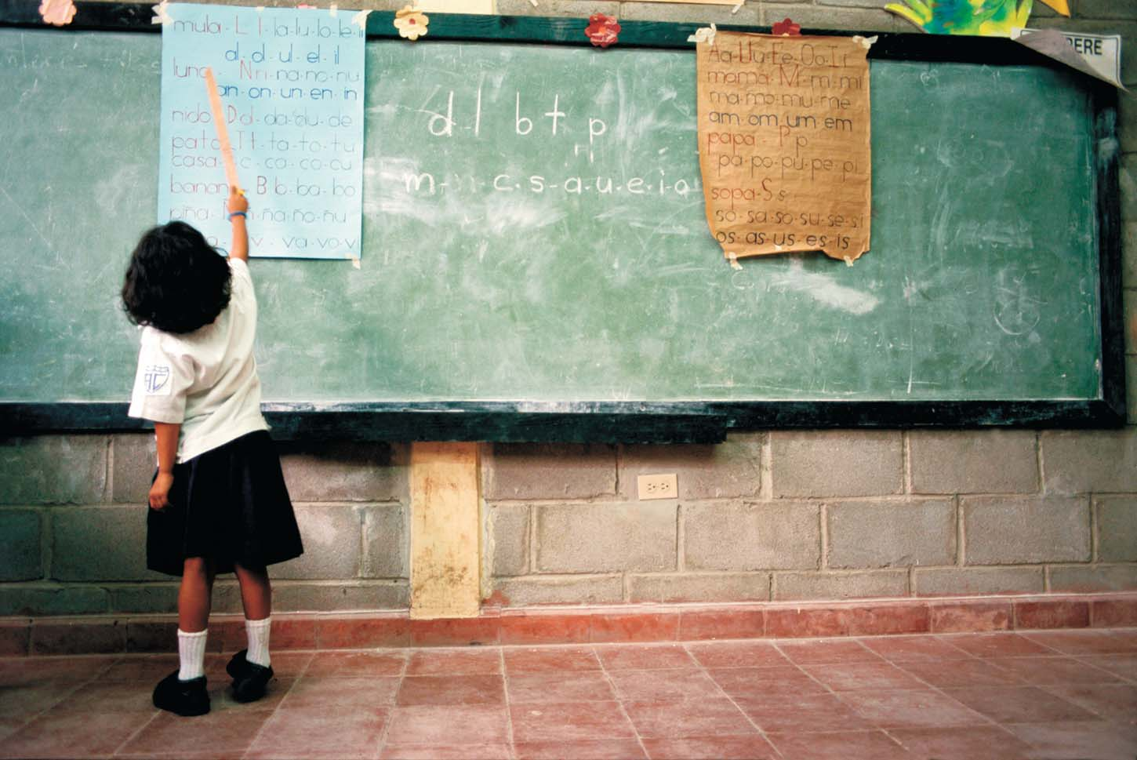
5.Hacia una concepción de noción de competencia
Surgen dos reglas esenciales para el avance de los conocimientos y la discusión científica:
Análisis riguroso de los objetos y métodos utilizados
Precisar conceptos y limitar significados que se le puedan atribuir

Slide 15
Para alcanzar el cierre semántico, los investigadores identifican a los autores mas citados en los distintos textos de campos disciplinarios que utilizan frecuentemente el concepto de competencia, por medio de un cuadro analítico.
El cuadro analítico se subdivide en una serie de criterios y subcriterios

Slide 16
Diversos autores tratan la competencia como:
Estructura organizadora de la actividad
La estructura dinámica organizadora de la actividad, que permite que la persona se adapte a un tipo de situaciones, a partir de su experiencia, de su actividad y de su practica.

Slide 17
6. Una concepción situada de competencia
La competencia hace referencia a la acción de la persona en dicha situación: su desempeño competente.
Para Pastré, la competencia es una estructura dinámica, anclada en la experiencia y la practica de la persona en una situación.
Desde la perspectiva constructivista, se considera que la adaptación de la persona y su interacción con la situación y el contexto, es lo que desarrolla una competencia

Slide 18
Para Jonnaert Et, la competencia es la puesta en marcha de un conjunto diversificado y coordinado de recursos que la persona moviliza en un contexto determinado, se apoya en la elección, la movilización y organización de recursos y sobre las acciones.
¿En que condiciones y en que situación puede un alumno actuar con competencia?; la definición situada de la competencia perite elaborar programas de estudio que respeten una lógica de competencias y por tanto un abordaje de las situaciones.

Slide 19
7.- ABORDAJE DE LOS PROGRAMAS DE ESTUDIOS A PARTIR DE LAS SITUACIONES: HACIA LA CONSTRUCCIÓN DE PROGRAMAS POR COMPETENCIA
Los autores proponen en esta sección algunas pautas de reflexión para el desarrollo de programas de estudio por competencias desde una perspectiva situada. Se basan en dos de las experiencias vividas por los investigadores del ORE (Observatoire de Réformes en Éducation): una en Québec y otra en Níger.

Slide 20
7.1. Los bancos de situaciones
Considerar las situaciones en la redacción de programas de estudio requiere que los diseñadores dispongan previamente de un conjunto de situaciones ya que éste es el material de base desde una lógica de competencias. Sin embargo, este material está poco presente en las escuelas, por lo que se debe ante todo elaborar bancos de situaciones.
SE REALIZÓ UNA ENCUESTA Y LOS DATOS ARROGADOS FUERON LOS SIGUIENTES:
1. la diversidad de situaciones identificadas por el público objetivo, que ve en la escuela el lugar donde desarrollar sus competencias;
2. el desfase entre las situaciones propuestas por el público y los contenidos tradicionales de la escuela que, en muchos casos, no permiten tratar eficazmente las situaciones,
3. la presencia de una serie de conocimientos endógenos que no han sido tenidos en cuenta por la escuela y están en constante conflicto con los conocimientos escolares tradicionales, mientras que en la vida cotidiana son los normalmente utilizados;
4. la ausencia de situaciones pertinentes en amplios sectores de los campos disciplinares tradicionales, que necesitan tratamiento más en profundidad.

Slide 21
Un enfoque situado necesariamente deja entrar la vida cotidiana de los alumnos a la escuela. Sin embargo, los diseñadores de programas y los docentes tendrán que afrontar inevitablemente un conjunto de paradojas. (Los maestros en general sólo cuentan con los conocimientos escolares tradicionales para el manejo de las situaciones y es necesario que esos bancos de situaciones se enriquezcan regularmente y conserven un carácter dinámico y abierto.)
Las listas de contenidos de los programas tradicionales, ya sean referentes de competencias u objetivos, son generalmente cerradas y prescriptivas para períodos más o menos largos.
Las listas de contenidos, que registran los programas de estudio, constituyen la principal norma para los docentes: “es lo que está escrito en el programa que debo enseñar”
El trabajo de los diseñadores de programas de estudio basados en situaciones permite ir saliendo paulatinamente de esas dificultades. Cuando éstos analizan, reagrupan y completan las situaciones, su preocupación es encontrar en cada situación prevista el ‘conocimiento’ que debe enseñarse: “¿Qué conocimiento de mi disciplina me permitirá enseñar esta situación?”.

Slide 22
7.2. El desempeño competente
En esta etapa, los diseñadores ya disponen de un banco de situaciones por tipos. Se trata de investigar ahora lo que puede ser un “desempeño competente”. Para cada tipo de situación, los diseñadores identifican las actividades que se pueden llevar a cabo y los recursos con los que se cuenta.
Esta parte del trabajo es muy compleja porque, más que describir un tratamiento competente del tipo de situaciones, los elaboradores de programas, en su mayoría docentes, investigan a qué tipo de contenidos disciplinares podría corresponder este tipo de situaciones. Además, tratan de organizar el banco de situaciones por categorías según las disciplinas escolares tradicionales, tratando a menudo de identificar directamente las competencias y descartando así la riqueza de un enfoque situado de competencias. En esta etapa se hace necesario aclarar con los diseñadores la noción de desempeño competente en situación: “¿Cómo actúa una persona competente ante una situación dada y con qué recursos?”.

Slide 23
Se trata entonces de describir como puede manifestarse la competencia en una situación más que de identificar ‘competencias’ para cada situación. La noción de desempeño competente es indispensable en este tipo de enfoque: “¿Qué haría una persona para actuar con competencia ante esta situación?”
La mayoría de los programas de estudio actuales no tienen en cuenta más que un tipo de recursos: los contenidos disciplinares tradicionales. Esta referencia única y constante de los programas disciplinares tradicionales de la escuela es un verdadero obstáculo epistemológico, en el sentido bachelardiano, para el desarrollo de enfoques situados de competencias. No es sino después de un cierto tiempo cuando los diseñadores de programas de estudio aceptan y reconocen su utilidad.

Slide 24
Los enunciados curriculares muy normativos son por naturaleza, y paradójicamente, obstáculos al aprendizaje porque impiden que las personas se enfrenten a situaciones. Piaget afirma en sus escritos que “el conocimiento es acción”. No se trata solamente de una actividad motriz sino de una actividad cognitiva, e incluso de un proceso de adaptación donde la persona acomoda, asimila y equilibra los conocimientos el desempeño competente descrito más adelante, se apoya en:
• La comprensión de la situación;
• Su percepción de las metas de su propia acción en esa situación;
• Su idea Del efecto Del tratamiento de la situación;
• El poder enfrentar la situación con lo que es y su realidad;
• La posibilidad de utilizar una pluralidad de recursos, adaptar los que conoce y construir otros nuevos;
• La posibilidad de reflexionar sobre la acción, validarla y conceptualizarla;
• Poder adaptar todo lo que ha construido en esa situación a otras situaciones similares u otros tipos de situación.
La inteligencia de las situaciones va mucho más allá del simple desempeño competente que puede limitar el aprendizaje escolar a la dimensión instrumental del manejo de las situaciones

Slide 25
7.3. Cuadro del desempeño competente
“Para actuar con competencia en esta situación, ¿qué acciones debería plantear la persona y en base a qué recursos?”
Para desarrollar un trabajo de desempeño competente se necesita lo siguiente:
1. El cuadro de situación especifica el campo de acción del desempeño competente: el tipo de situaciones y una serie de ejemplos de situaciones provenientes del banco de situaciones;
2. El desempeño competente en esas situaciones, que refiere a categorías de acciones que se pueden plantear en las situaciones, ilustradas con actividades;
3. El conjunto de recursos que sirven de apoyo a las actividades y que pueden ser de diversa naturaleza: materiales, corporales, sociales, etc. Y asimismo provenir de campos disciplinares tradicionales.

Slide 26
8. Conclusión
Se pone de manifiesto la debilidad teórica del concepto de competencia, pero se describió el avance de los equipos de investigadores como se ha ido construyendo un enfoque situado en este concepto.
Se encuentra un desajuste en los programas y lo que realmente sucede, describen la incoherencia en la que incurren a menudo los docentes “ el contenido de los programas no es lo que aprenden los alumnos.

Slide 27
En cuanto a los contenidos de los programas de estudio, una perspectiva situada investiga lo que puede ser el desempeño competente en situaciones de formación.
La finalidad de estos trabajos es contribuir, a la mejora sustancial de una educación de calidad para todos, permitiendo que la vida entre a las clases y el sentido a los aprendizajes.

Slide 28
Bibliografia
http://www.ibe.unesco.org/fileadmin/user_upload/COPs/Pages_documents/Competencies/ORE_Spanish.pdf

